Slide 1

No Limit Computing
Lehoczki Gábor
Silicon Computers Kft.
www.silicon.hu

Slide 2
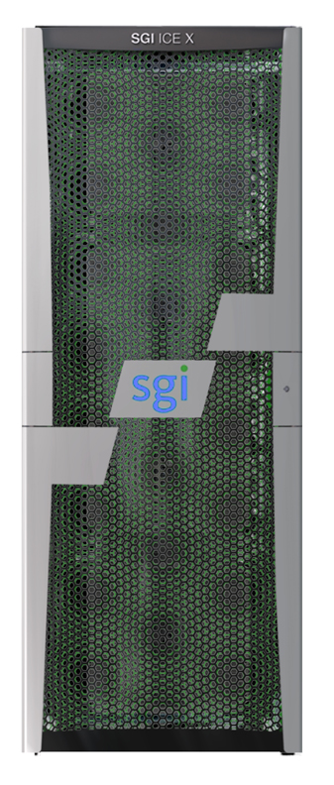
BIG DATA – BIG DECISION
Milyen HW/SW környezetre építsek?
  Mekkora az én BIG DATÁ-m?
  Mennyi adatok kell tényleg egyben kezelnem?
  Mihez ért az informatikus?
  Mennyi időm van rá?
  Mennyi pénzem van rá?
Notes:
2

Slide 3
IB Cluster - SGI ICE X…
Fifth Generation ICE System
The world-renowned SGI quality and performance you love
Flexible to fit your workload
Runs standard Linux® on the Intel® Xeon® processor E5-2600 series
Notes:
3

Slide 4
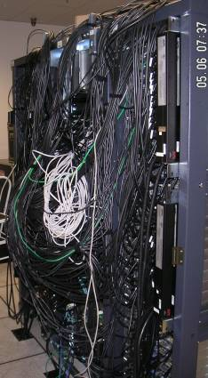
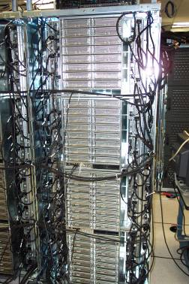
Integrated Switches (MPI and Mgmt)
No external IB (MPI) switches are required
System management cabling ‘commonized’ at the enclosure level
Reliability increased with better airflow/ cooling
Serviceability improved with ease of access and hot- swap capability
From this...traditional racked cluster style…
To THIS style…
Substantial Cable Reduction!

Slide 5
BIG DATA – BIG DECISION
Milyen HW/SW környezetre építsek?
  Mekkora az én BIG DATÁ-m?
  NAGY
  Mennyi adatok kell tényleg egyben kezelnem?
  NEM TUDOM, SOKAT
  Mihez ért az informatikus?
  ??
  Mennyi időm van rá?
  SÜRGŐS
Notes:
5

Slide 6
Cluster vs SMP
Commodity Scale-out/Cluster
SGI UV 2 Big Brain
InfiniBand or Gigabit Ethernet
SGI NUMAlink® 6 Interconnect
Mem
~64GB
mem
mem
mem
mem
Global shared memory to 64TB
system
+
OS
system
+
OS
system
+
OS
system
+
OS
...
system
+
OS
System to 4096 thread
+
OS – one instance
Off-node data access requires inter-node messaging scheme
All data transparently accessible to all processors

Slide 7
Processzor ellátása adatokkal
Cache
RAM
SMP
PCI
Sebesség (log)
IB
SAS
SATA
Ethernet
kapacitás (logaritmikus skála)

Slide 8
Processzor ellátása adatokkal
Cache
RAM
SMP/ccNUMA
SMP
PCI
cluster
Sebesség (log)
IB
SAS
SATA
Ethernet
kapacitás (logaritmikus skála)

Slide 9
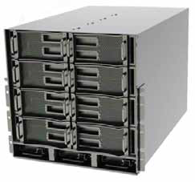
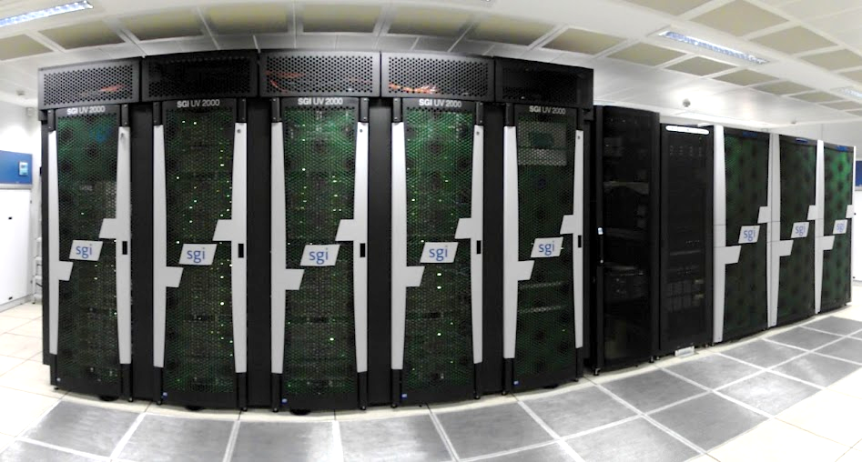
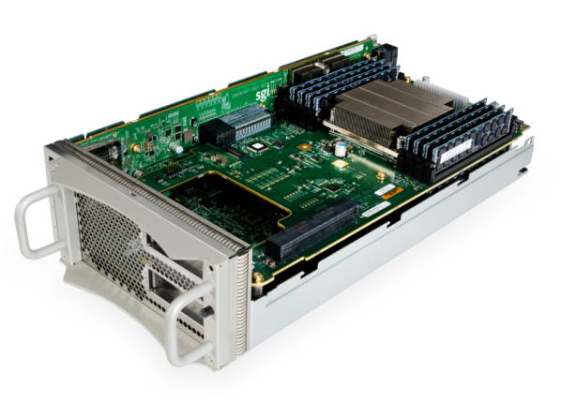
SGI UV2000 – az egyetlen „nagygép”
Az egyetlen SSI (single system image)
géptípus 4 processzor felett
4-256 XEON socket (2048 core)
1-64TB ram
Extreme I/O
Linux o.s.

Slide 10


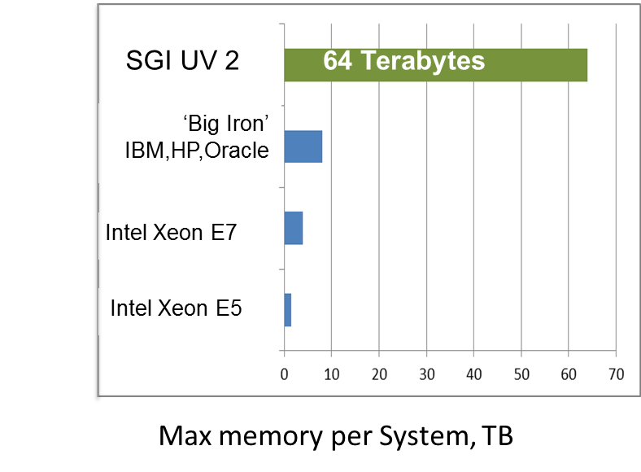



SMP/ccNUMA vs cluster/GPU/MIS

Slide 11
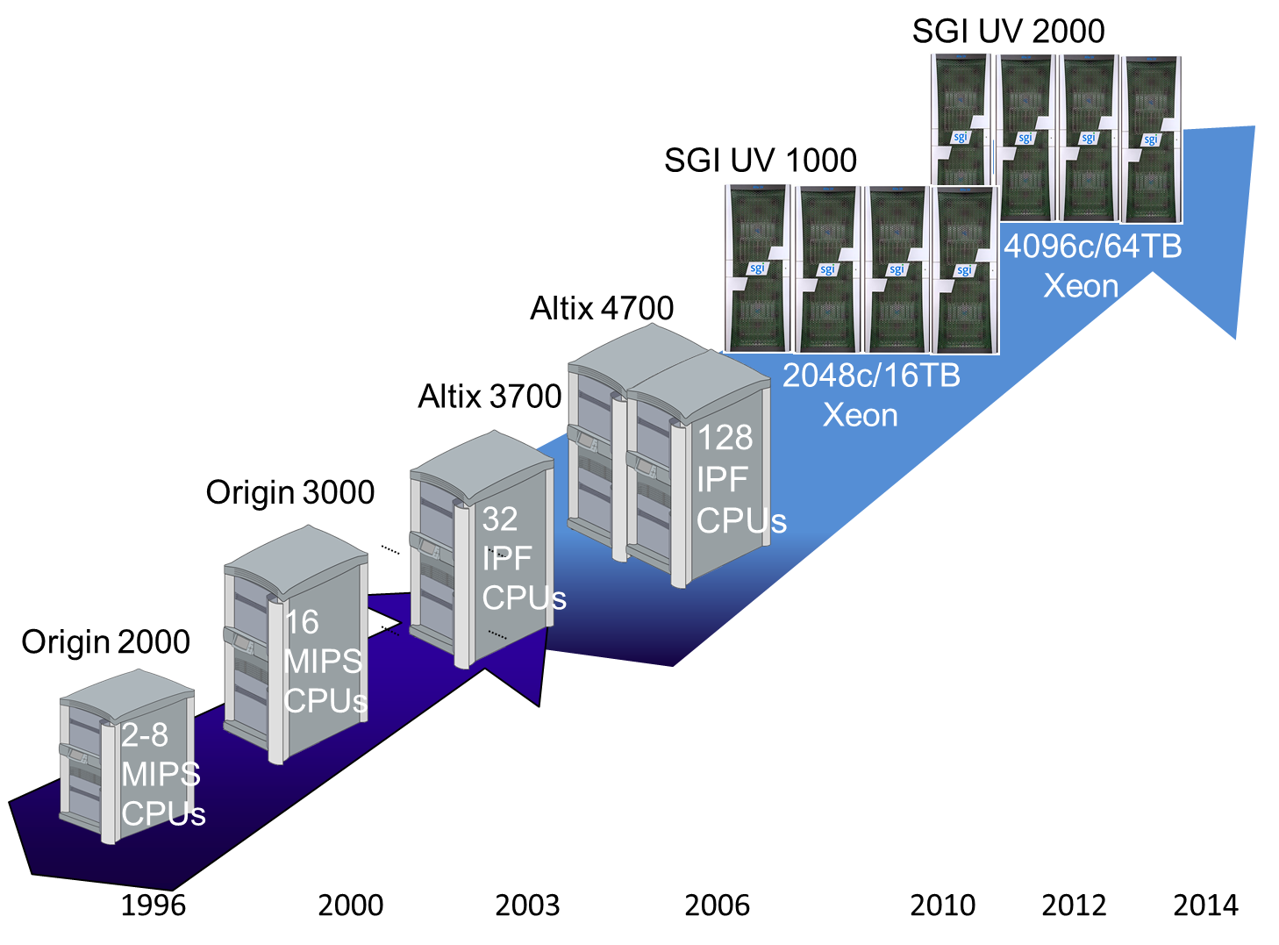
SGI Shared Memory
6th Generation

Slide 12
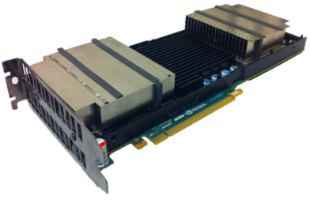
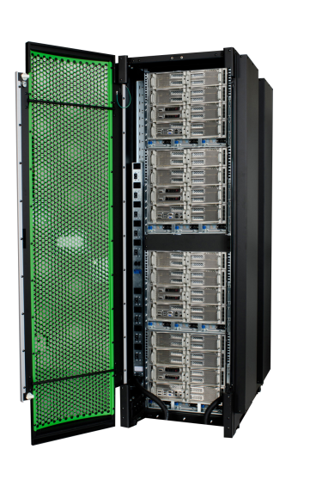
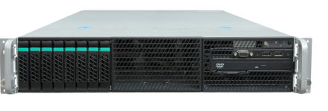
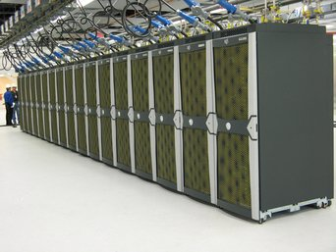
Program fejlesztési költség
GPU
„standard”
MIC
Cluster
MPI
GPU
MIC
2 slot
XEON box
sebesség
ccNuma
(SMP)
cluster
kapacitás

Slide 13

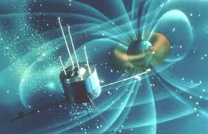
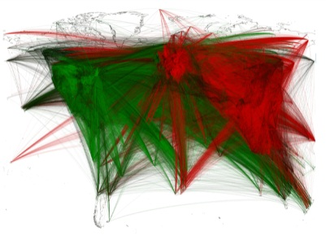

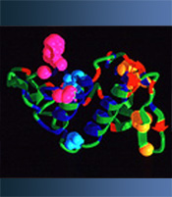
SGI UV
World's Largest In-Memory System for Data-Intensive Applications
Proven for complex analytics, fraud/threat detection, rapid prototyping, integrative simulation or analysis.
UCSD
U of IL
Denmark Tech. U
Cntr for Bio Sequencing
Major WW Courier
200TB space weather simulations protect power and satellite grids
Political revolt is predictable with fast analysis of 100M web postings
Speed time-to-market with 50% performance boost, fewer servers
Cancer takes a hit as cell network simulation goes from weeks to hours
$Millions saved as 38X speedup makes fraud detection real-time

Slide 14


Global Twitter Heartbeat
Napi átlagosan 500M tweet 10%-ának valós idejű elemzése
Helyszín és érzelmi töltés

Slide 15
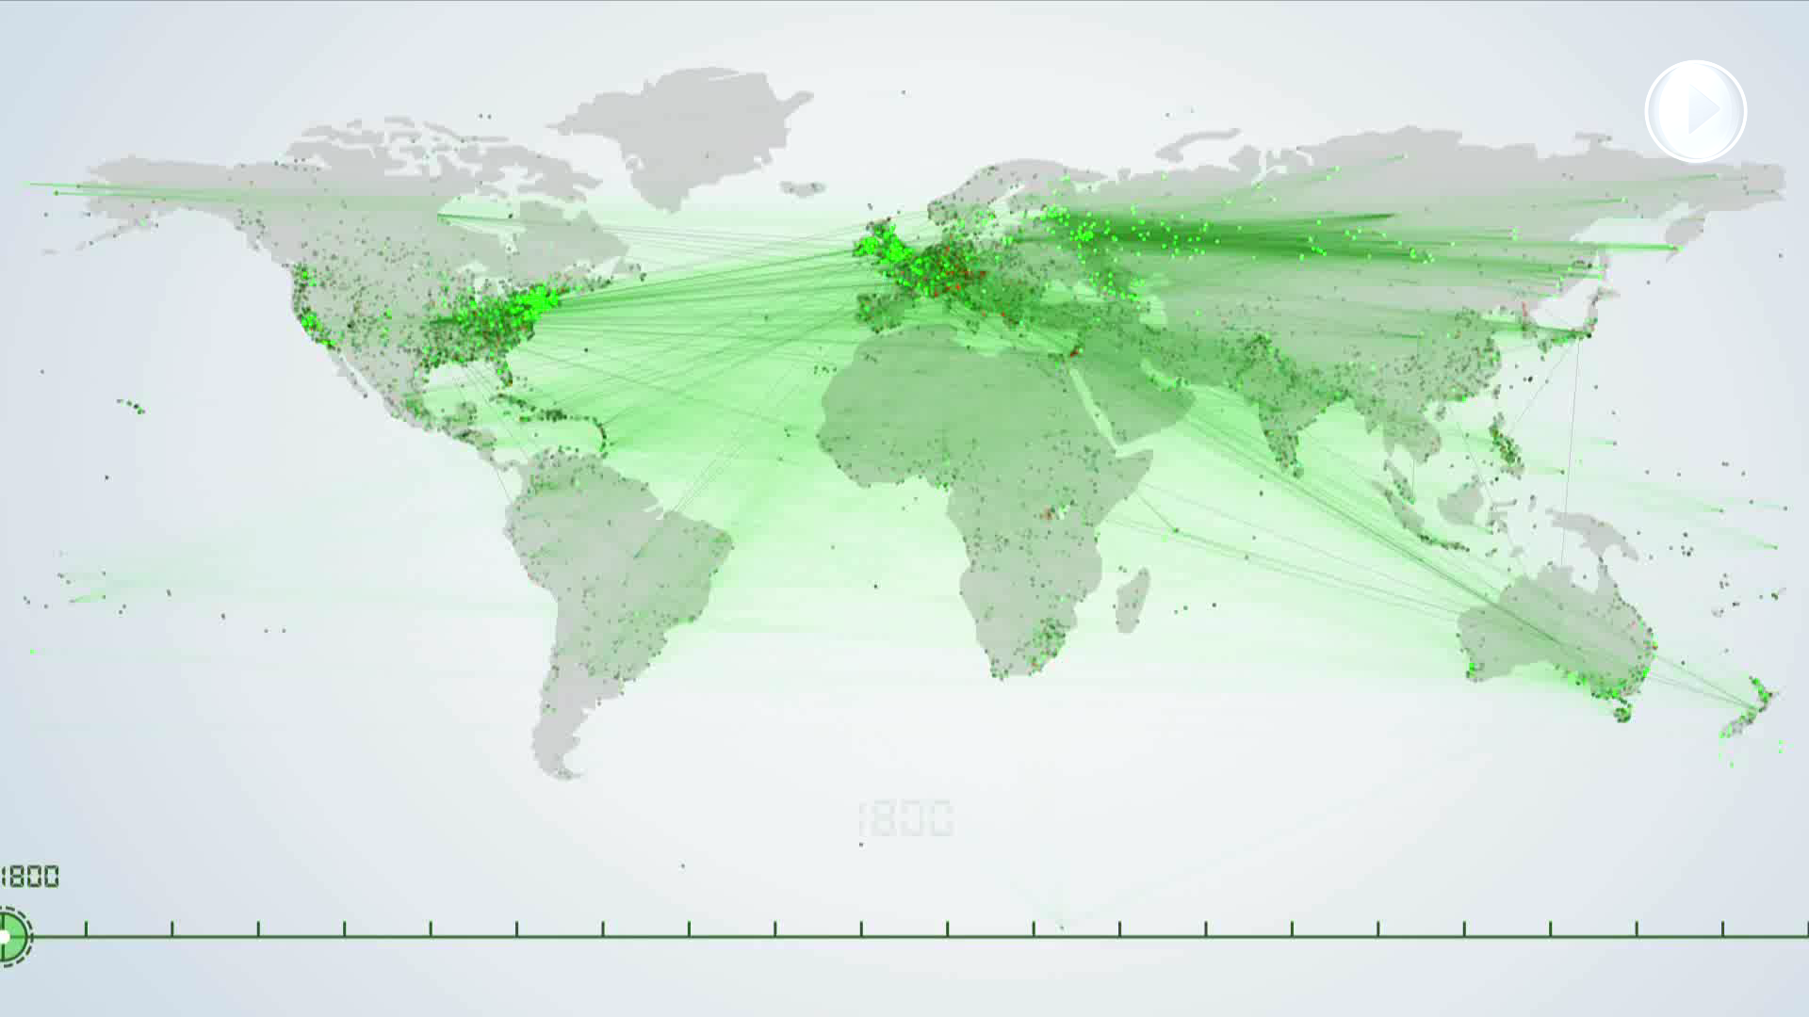
Wikipedia
A teljes angol nyelvű adatbázis – 4 millió oldal
Helyszín, dátum és érzelmi töltés

Slide 16
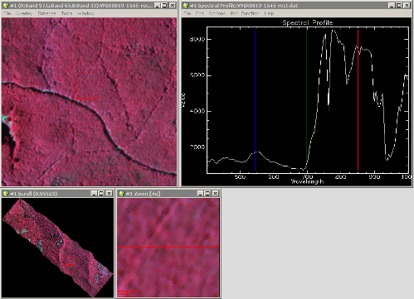
Károly Róbert Főiskola, Gyöngyös
A hiperspektrális képalkotó rendszer a jövő generáció technológiája, minden egyes objektumnak egy jellemző spektrális görbéje van. Ennek a pontos meghatározása, kinyerése jelenti a legnagyobb technológiai és módszertani kihívást.

Slide 17
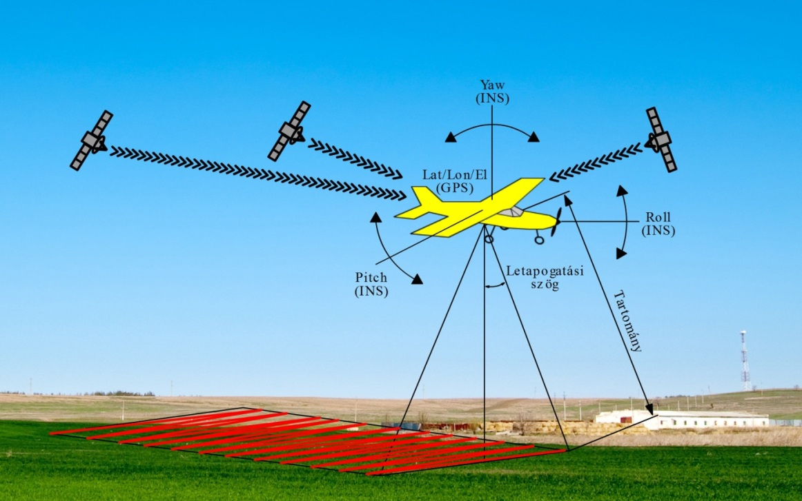
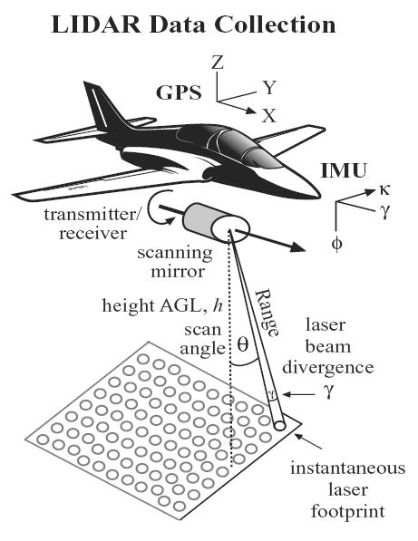
Légi Lidar technológia
A LIDAR (Light Detection and Ranging) technológia egy repülőgép, egy lézertávmérő és a GPS navigációs rendszer házasságából született, amely egyes rendszereknél még inerciális navigációs rendszerrel is kiegészül.

Slide 18
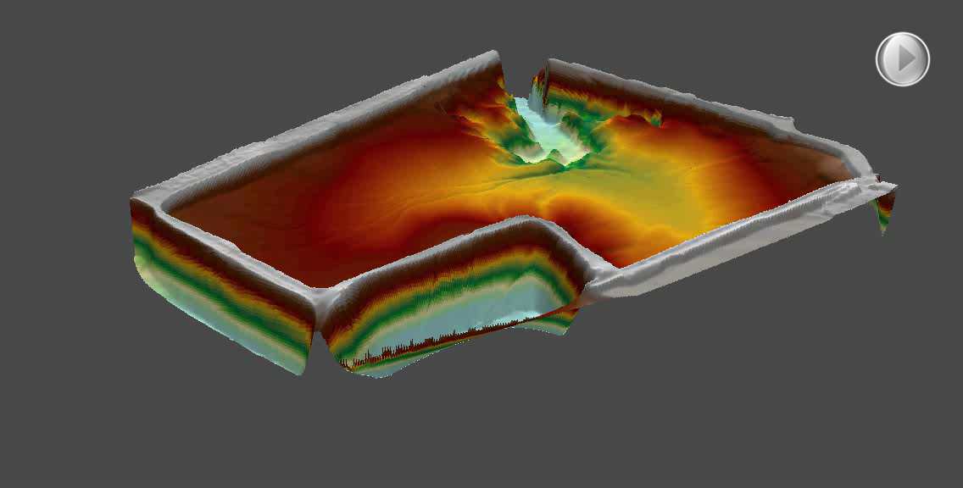
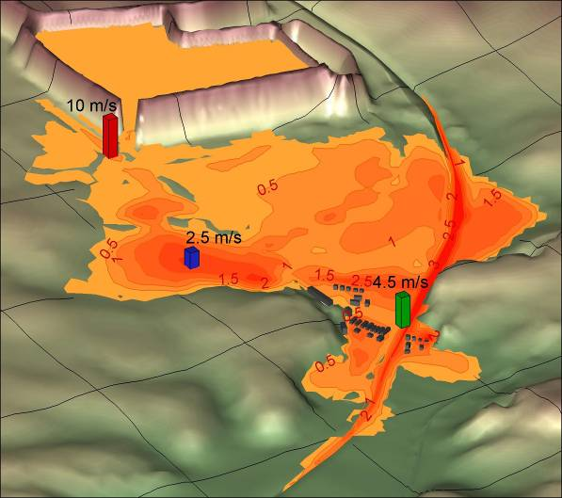
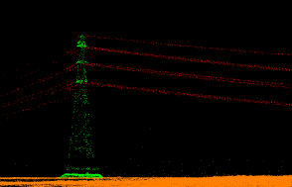
Légi LIDAR felhasználási területek
Nagy területek gyors, nagy pontosságú felmérése
Vízügyi térképezési feladatok
Természeti, ipari katasztrófák felmérése
Biomassza kutatás
Régészeti térképezés
Távvezetékek felmérése
3D városmodellek készítése

Slide 19
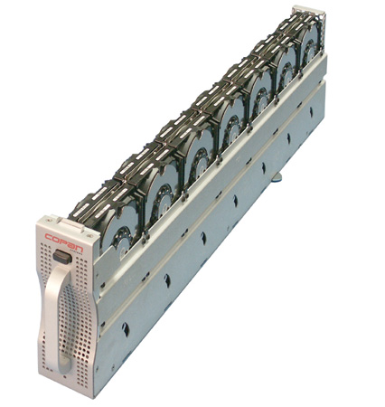

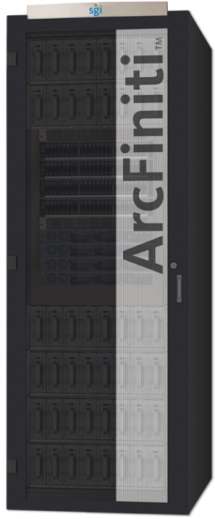


ArcFiniti Provides Green Archive Storage
Green deep archive storage
with high end NAS performance
for primary cache
Reduce power required by up to 90%
ArcFiniti uses MAID (Massive Array of Idle Disks) for deep archive
  ArcFiniti means less electricity
  ArcFiniti means less cooling
  ArcFiniti means higher reliability
  ArcFiniti means more TB/s per cabinet.
  ArcFiniti means LOWER COSTS!
Primary
Cache
Archive
Policy
Archive Tier
19
Notes:
19
19

Slide 20
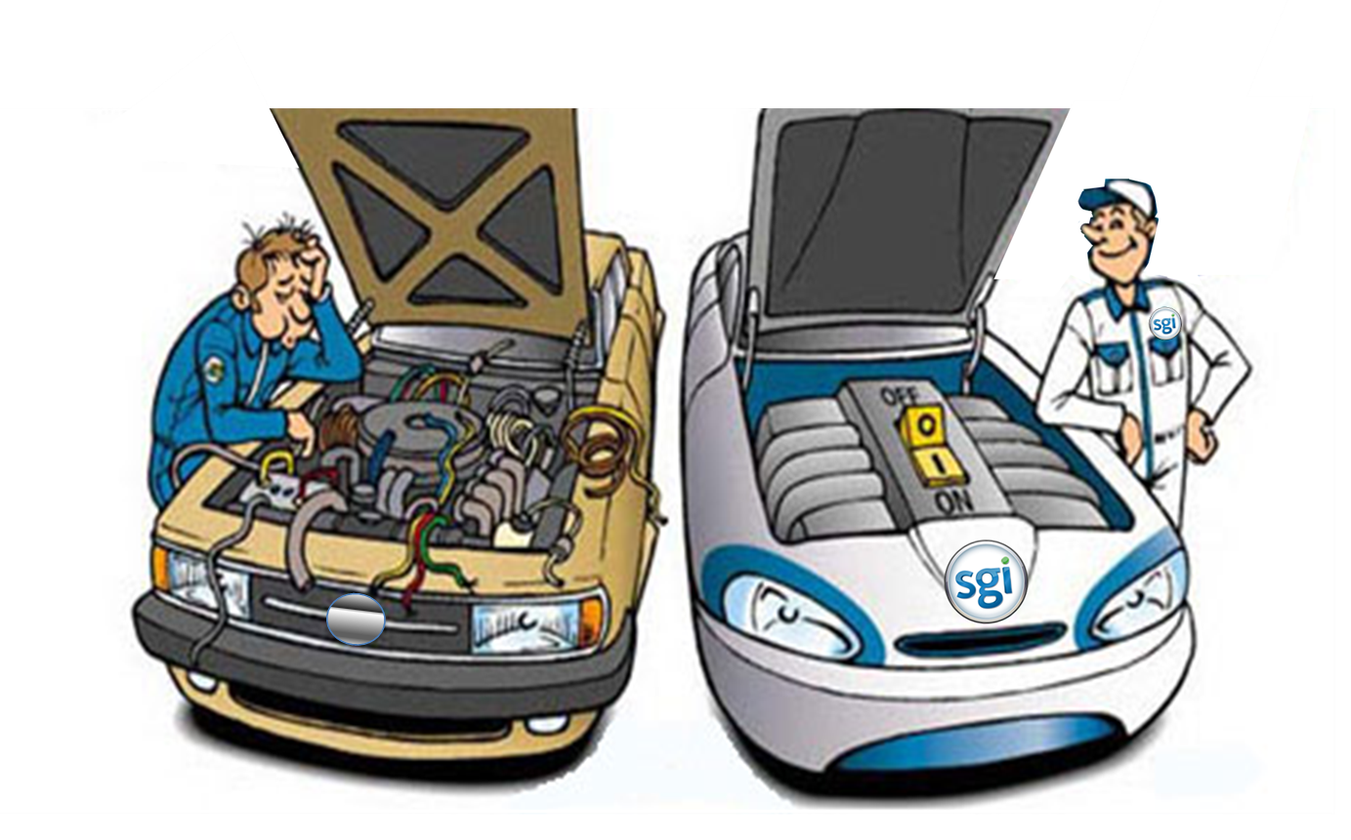
SGI vs. Competition:
Lower Complexity => Fast Time to Results

